Slide 1
Úvod do strukturního modelování
Michal Jabůrek, Stanislav Ježek, Hynek Cígler, Adam Ťápal
PSY028_E – Statistická analýza dat v psychologii FRMU podpořený kurz

Slide 2
Cíle kurzu
Získat základní schopnost využít analytické možnosti, které SEM nabízí
Konkretizace uvažování o kauzálních vztazích mezi více proměnnými
PATH ANALYSIS
Práce s latentními proměnnými namísto součtových skórů (SEM)
očištění vztahů mezi proměnnými o některé nedokonalosti měření proměnných
Konkretizace uvažování o vztahu mezi pozorovanými indikátory a konstrukty (CFA)
reflexe kvalit měření

Slide 3
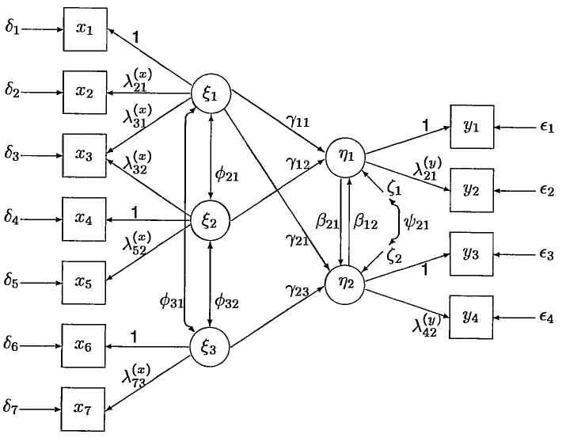
Celý SEM model
Vztahy mezi pozorováními (př. odpověďmi na položkami – x, y) se snažíme vysvětlit tak, že předpokládáme, že tyto odpovědi jsou způsobeny nějakými faktory (př. osobnostními – ξ, η) a, že mezi těmito faktory jsou nějaké kauzální (β, γ) či nekauzání (φ, ψ) vztahy.

Slide 4
Modifikovaný program
Setkání 1 – Úseková (path) analýza jako extenze lineární regrese
dnes
Setkání 2 – Latentní proměnné vysvětlující pozorované indikátory
zítra
Setkání 3 – Praktická rozšíření CFA modelů
příští pátek
Setkání 4 – SEM jako úseková analýza latentních proměnných
příští sobotu

Slide 5
Celý SEM model
Vztahy mezi pozorováními (př. odpověďmi na položkami – x, y) se snažíme vysvětlit tak, že předpokládáme, že tyto odpovědi jsou způsobeny nějakými faktory (př. osobnostními – ξ, η) a, že mezi těmito faktory jsou nějaké kauzální (β, γ) či nekauzání (φ, ψ) vztahy.

Slide 6
Program pro 1. setkání
Cíl: realizovat a interpretovat úsekovou analýzu v R pomocí balíku lavaan
Lineární regrese jako SEM model
prvky modelu a jejich zobrazení
specifikace modelu a odhad jeho parametrů pomocí funkcí lavaan
modelem implikovaná korelační (kovarianční matice)
Úsekové modely
jednoduchá mediace
parciální korelace
složitější modely

Slide 7
Lineární regrese
Na základě korelací mezi proměnnými lze jednu z nich predikovat ostatními
Y = b₀ + b₁ X₁ + b₂ X₂ + … b_{k} X_{k} + e
Přiřazujeme tím proměnným funkční role:
závislá (endogenní) a nezávislá (exogenní)
Je na nás a teorii, kterou proměnnou predikovat a které proměnné budou prediktory
Dáváme tím korelacím nějaký konkrétní smysl

Slide 8
Lineární regrese – příklad GPA – SES – nAch – IQ
Korelace
Regrese
 | GPA | SES | nAch | IQ
GPA | 1,00 | 0,24 | 0,45 | 0,47
SES | 0,24 | 1,00 | 0,30 | 0,24
nAch | 0,45 | 0,30 | 1,00 | 0,16
IQ | 0,47 | 0,24 | 0,16 | 1,00
GPA‘ = 0,03SES + 0,37nAch + 0,40IQ
R² = 0,37
Kdyby SES, nAch a IQ způsobovaly GPA tímto způsobem, pozorovali bychom mezi nimi tyto korelace
(ano, ty korelace se zadí z regresních parametrů zase zpětně spočítat, ale o tom později)

Slide 9
Lineární regrese v R
Data Pedhazur
Coefficients:
Estimate Standardized Std. Error t value Pr(>|t|)
(Intercept) -17.47656 0.00000 2.02594 -8.626 <2e-16 ***
SES 0.13846 0.03476 0.10777 1.285 0.199
nAch 0.29912 0.37277 0.02134 14.019 <2e-16 ***
IQ 0.24911 0.40273 0.01617 15.406 <2e-16 ***
---
Signif. codes: 0 ‘***’ 0.001 ‘**’ 0.01 ‘*’ 0.05 ‘.’ 0.1 ‘ ’ 1
Residual standard error: 7.471 on 996 degrees of freedom
Multiple R-squared: 0.3654, Adjusted R-squared: 0.3635
F-statistic: 191.2 on 3 and 996 DF, p-value: < 2.2e-16

Slide 10
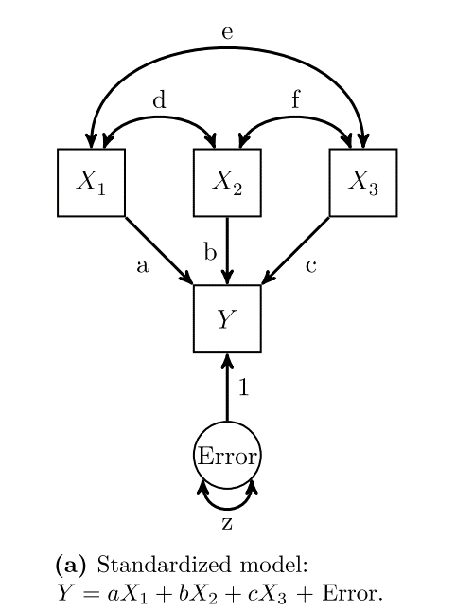
LR jako úsekový model
Model tentýž, jen explicitně specifikujeme každý jeho prvek
Co nezmíníme, v modelu není
Úsekový model je kauzální – kauzalita efektu X na Y musí být teoreticky plauzibilní, hypotetizovaná
Prvky modelu mají svou konvenční grafickou podobu v path (structural) diagramech

Slide 11
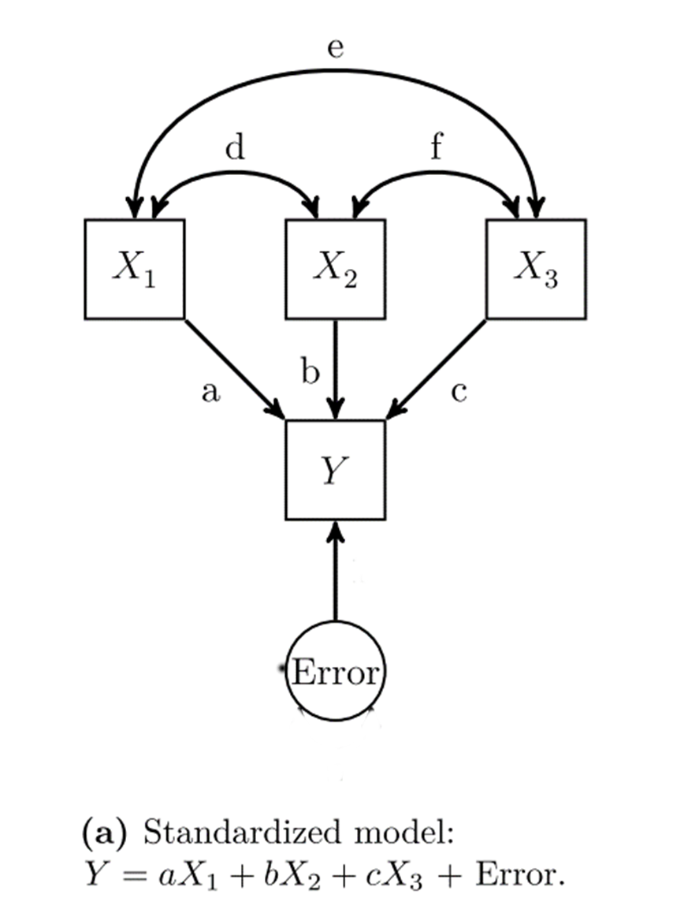
LR jako úsekový model Prvky modelu
Měřené (pozorované) proměnné – MANIFESTNÍ proměnné
Zde Y, X₁…
Čtverec nebo obdélník

Slide 12
LR jako úsekový model Prvky modelu
Přímý efekt X na Y – direct effect DI
Jednosměrná rovná šipka z X do Y (např. a)
Úsekový (path) koeficient nese stejný význam jako regresní koeficient – změna Y vyvolaná jednotkovou změnou Y
p_{YX} = b_{YX} (v subskriptu se začíná závislou!)
V úsekové analýze obvykle ve standardizované podobě: p_{YX} = β_{YX}

Slide 13
LR jako úsekový model Prvky modelu
Nekauzální vztah mezi proměnnými – NON-CAUSAL, UNANALYZED
Obousměrná zakřivená šipka (např. e)
Obvykle mezi exogenními proměnnými nebo mezi rezidui
Korelace, kovariance
Víme, že proměnné korelují, ale příčina této korelace leží mimo náš model, není analyzována

Slide 14
LR jako úsekový model Prvky modelu
Nepozorované proměnné reprezentující kauzální činitele, které na základě teorie předpokládáme či potřebujeme – LATENTNÍ PROMĚNNÉ
Ústřední prvek SEM modelů
Zde jen v podobě proměnné reprezentující reziduální rozptyl Y – proměnná reprezentující všechny vlivy ovlivňující Y, které nejsou v modelu

Slide 15
LR jako úsekový model Prvky modelu
Každá endogenní proměnná – každá, do které míří alespoň jedna kauzální šipka – má svou proměnnou reprezentující její modelem nevysvětlený rozptyl
Rezidua, disturbance

Slide 16
LR jako úsekový model Prvky modelu
Rozptyly proměnných (pokud neanalyzujeme korelační matici – standardizovaný model)
Ve standardizovaném modelu jsou rozptyly=1
Oboustranná šipka z proměnné do ní samotné
V diagramu často chybí
Každá exogenní (manifestní i latentní) má rozptyl (vč. reziduí/disturbancí)
Endogenní ho nemají – je plně vysvětlen

Slide 17
LR jako úsekový model Prvky modelu
Absence vztahu – když mezi proměnnými není specifikován přímý efekt nebo korelace – tak to znamená, že hypotetizujeme, že je vztah má skutečně hodnotu 0.

Slide 18
Pojďme si nyní sestrojit úsekovou variantu předchozího modelu
# Regressions:
# Estimate Std.Err z-value P(>|z|) ci.lower ci.upper Std.lv Std.all
# GPA ~
# SES (b1) 0.138 0.007 19.471 0.000 0.125 0.152 0.138 0.035
# nAch (b2) 0.299 0.000 639.316 0.000 0.298 0.300 0.299 0.373
# IQ (b3) 0.249 0.000 925.045 0.000 0.249 0.250 0.249 0.403
#
# Covariances:
# Estimate Std.Err z-value P(>|z|) ci.lower ci.upper Std.lv Std.all
# SES ~~
# nAch (r12) 8.257 0.032 260.982 0.000 8.195 8.319 8.257 0.301
# IQ (r13) 8.643 0.032 273.194 0.000 8.581 8.705 8.643 0.243
# nAch ~~
# IQ (r23) 28.494 0.032 900.604 0.000 28.432 28.556 28.494 0.161
#
# Variances:
# Estimate Std.Err z-value P(>|z|) ci.lower ci.upper Std.lv Std.all
# SES (v1) 5.525 0.032 174.632 0.000 5.463 5.587 5.525 1.000
# nAch (v2) 136.169 0.032 4303.898 0.000 136.107 136.231 136.169 1.000
# IQ (v3) 229.161 0.032 7243.086 0.000 229.099 229.223 229.161 1.000
# .GPA (e1) 55.641 0.042 1337.512 0.000 55.559 55.722 55.641 0.635

Slide 19
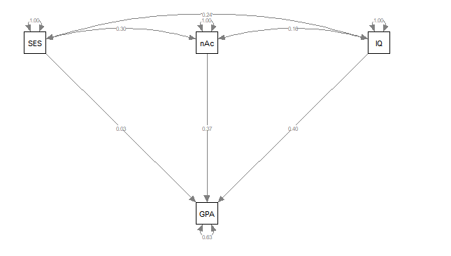

Slide 20
Dekompozice korelační matice jako účel strukturního modelování
Čím to je, že spolu proměnné korelují? (to je to, co můžeme pozorovat)
Protože jedna způsobuje druhou (aspoň z části) – přímý efekt (DI)
b_{YX}
Protože jedna způsobuje druhou nepřímo – nepřímý efekt (IE)
mediace, X→M→Y, efekt se skládá z přímých efektů
b_{YM}. b_{MX}
Protože mají obě stejnou příčinu – zdánlivá korelace (S)purious
Příčina musí být v modelu
Protože sdílí nemodelované příčiny – neanalyzovaná (U)nanalyzed
Mohou zahrnovat i nepřímé efekty zahrnující jednu ne-kauzální cestu
Jedna korelace může mít více zdrojů. Protože jsou nezávislé, sčítají se.

Slide 22
Interpretujme náš regresní – úsekový model

Slide 23
Interpretujme náš regresní – úsekový model GPA – SES – nAch – IQ
Korelace
Úsekový model
 | GPA 1 | SES 2 | nAch 3 | IQ 4
GPA | 1,00 | 0,24 | 0,45 | 0,47
SES | 0,24 | 1,00 | 0,30 | 0,24
nAch | 0,45 | 0,30 | 1,00 | 0,16
IQ | 0,47 | 0,24 | 0,16 | 1,00
r₁₂=?
DI: β₁₂=0,035
UN1: r₂₃*β₁₃= 0,30 * 0,37 = 0,11
UN2: r₂₄*β₁₄= 0,24 * 0,40 = 0,10
r₁₂= DI + UN1 + UN2 = 0,245
SES tedy s GPA koreluje převážně z neznámých příčin, přímý efekt má minimální.

Slide 24
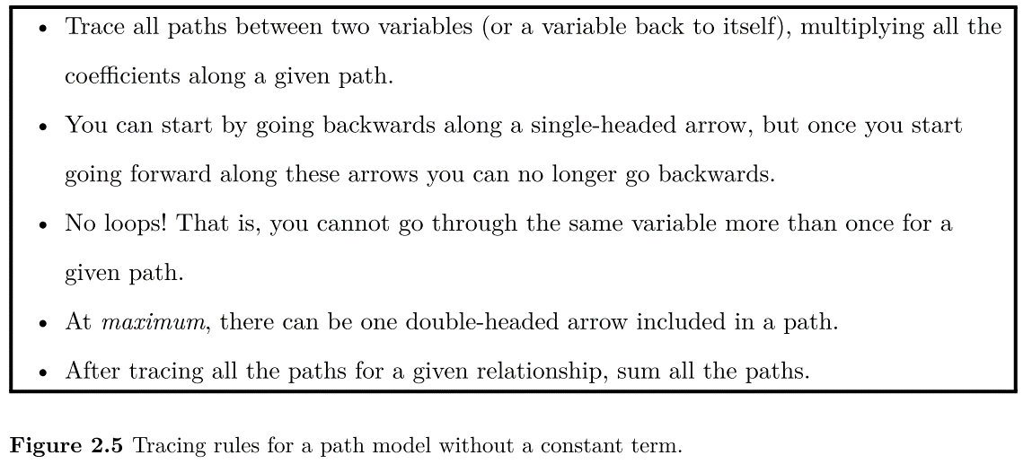
Wrightovy „tracing rules“

Slide 25
Interpretujme náš regresní – úsekový model GPA – SES – nAch – IQ
Korelace
Úsekový model
 | GPA 1 | SES 2 | nAch 3 | IQ 4
GPA | 1,00 | 0,24 | 0,45 | 0,47
SES | 0,24 | 1,00 | 0,30 | 0,24
nAch | 0,45 | 0,30 | 1,00 | 0,16
IQ | 0,47 | 0,24 | 0,16 | 1,00
r₁₂=?
DI: β₁₂=0,035
UN1: r₂₃*β₁₃= 0,30 * 0,37 = 0,11
UN2: r₂₄*β₁₄= 0,24 * 0,40 = 0,10
r₁₂= DI + UN1 + UN2 = 0,245
SES tedy s GPA koreluje převážně z neznámých příčin, přímý efekt má minimální.

Slide 26
Předpoklady
Aby výše uvedené interpretace vztahů mohly platit, předpokládáme poměrně hodně věcí:
Vztahy v modelu jsou lineární, aditivní a kauzální. Tedy nelineární vztahy a interakce do modelu nepatří.
Rezidua nekorelují s proměnnými, které jim v modelu předcházejí. Obecně rezidua mohou korelovat pouze s jinými rezidui, které jsou v kauzálním modelu na stejné úrovni.
V modelu jsou všechny relevantní proměnné. Tedy neměřené proměnné, které nejsou reprezentovány rezidui, nekorelují s proměnnými v modelu (LOVE, omission error, specification error)
Proměnné jsou měřeny na intervalové škále (ideálně spojité, normálně rozložené)
Proměnné jsou měřené bez chyby

Slide 27
„Opravdový“ kauzální model
SES
nAch
GPA
IQ

Slide 28
Specifikace úsekového modelu
Každá endogenní proměnná má svou regresní rovnici – z DI
nAch = p₃₁SES + p₃₂IQ (+ p_{3a}a)
GPA = p₄₁SES + p₄₂IQ + p₄₃nAch (+ p_{4b}b)
Exogenní proměnné (na téže úrovni kauzality) mohou korelovat (kovariovat) - UN
r_{SES-IQ}
r_{SES-a} a r_{IQ-a} jsou v souladu s předpoklady 0, totéž platí pro r_{SES-b} r_{IQ-b} a r_{a-b}
Exogenní proměnné mají rozptyly
exogenní manifestní: σ²_{SES}, σ²_{IQ}
disturbance: σ²_{a}, σ²_{b}
Modré koeficienty(parametry) chceme stanovit, zelené z nich pak vyplynou. Modrých je 10.

Slide 29
Specifikace úsekového modelu - lavaan
Každá endogenní proměnná má svou regresní rovnici – z DI
nAch ~ SES + IQ
GPA ~ SES + IQ + nAch
Exogenní proměnné (na téže úrovni kauzality) mohou korelovat (kovariovat) - UN
SES ~~ IQ
r_{SES-a} a r_{IQ-a} jsou v souladu s předpoklady 0, totéž platí pro r_{SES-b} r_{IQ-b} a r_{a-b}
Exogenní proměnné mají rozptyly
exogenní manifestní: SES ~~ SES, IQ~~IQ
disturbance: nAch ~~ nAch, GPA ~~ GPA
Jednotlivé parametry lze můžeme pojmenovat (jmeno*) před název proměnné na pravé straně výrazu

Slide 30
Poj

Slide 31
„Opravdový“ kauzální model
Pojďme si parametry odhadnout
SES
nAch
GPA
IQ

Slide 32
Interpretujme náš úsekový model GPA – nAch – IQ – SES
Korelace
Úsekový model
 | GPA 4 | SES 1 | nAch 3 | IQ 2
GPA | 1,00 | 0,24 | 0,45 | 0,47
SES | 0,24 | 1,00 | 0,30 | 0,24
nAch | 0,45 | 0,30 | 1,00 | 0,16
IQ | 0,47 | 0,24 | 0,16 | 1,00
r_{GPA_nAch}= 0,45
DI: β = 0,37
S1: β₄₁ *β₃₁= 0,28 * 0,03 = 0,01
S2: β₄₂ *β₃₂ = 0,09 * 0,40 = 0,04
UN1: β₄₁ * r₁₂* β₃₂ = 0,03*0,24*0,09 = 0,001
UN1: β₄₂ * r₁₂* β₃₁ = 0,40*0,24*0,28 = 0,03
r_{GPA_nAch} = DI + S1 + S2 + UN1 + UN2 = 0, 45
nAch tedy s GPA koreluje především díky přímému kauzálnímu efektu, ale r je nadhodnocována společnými příčinami

Slide 33
Interpretujme náš úsekový model GPA – nAch – IQ – SES
Korelace
Úsekový model
 | GPA 4 | SES 1 | nAch 3 | IQ 2
GPA | 1,00 | 0,24 | 0,45 | 0,47
SES | 0,24 | 1,00 | 0,30 | 0,24
nAch | 0,45 | 0,30 | 1,00 | 0,16
IQ | 0,47 | 0,24 | 0,16 | 1,00
r_{GPA_SES}= 0,24

Slide 34
Test nepřímého efektu

Slide 35
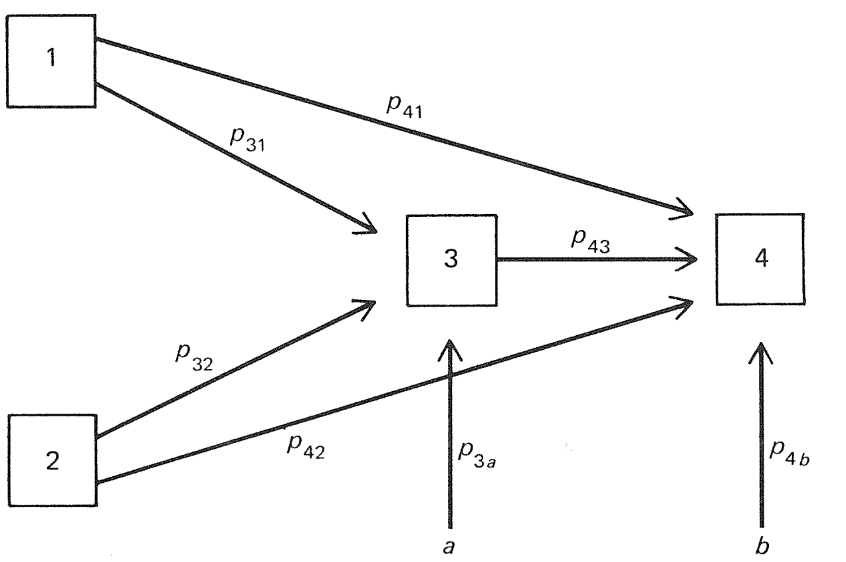
Alternativní model:

Slide 36
Identifikace
U všech předchozích modelů platilo, že všechny pozorované korelace byly modelem přesně zreplikovány. To není samozřejmost.
Bylo to tím, že počet odhadovaných parametrů byl přesně roven počtu „vstupních informací“ . počtu korelací, které jsme chtěli dekomponovat
Takovým modelům se říká „právě identifikované“ just identified
Vstupní informace = počet jedinečných prvků korelační nebo kovarianční matice (podle toho, co analyzujeme)
Korelační: k(k-1)/2 např. při 4 proměnných je to 4-3/2 = 6
Kovarianční: k(k+1)/2 (tj. počítáme navíc i rozptyly) … 4*5/2=10
Když jsou součástí modelu i průměry, tak ještě přidáme jedničku za každou proměnnou.
Počet kousků informace – počet odhadovaných parametrů = stupně volnosti – degrees of freedom
Právě identifikovaný model je model, který má df = 0. Takový model, bez ohledu na svou strukturu, přesně replikuje r_{obs}.

Slide 37
Pod(ne)identifikovaný model - underidentified
df<0
Když specifikujeme více parametrů, než pro kolik máme informace
Neexistuje jedinečné řešení

Slide 38
Overidentified model – nový cíl!
df > 0
Existuje jedinečné řešení
Pozorované korelace nebudou modelem přesně replikovány
Příležitost pro porovnávání overidentified modelů pod vlajkou PARSIMONIE
Cílem již není pouze dekomponovat korelace na jejich zdroje
Nový cíl: Vysvětlit korelace mezi proměnnými co nejjednodušším modelem

Slide 39
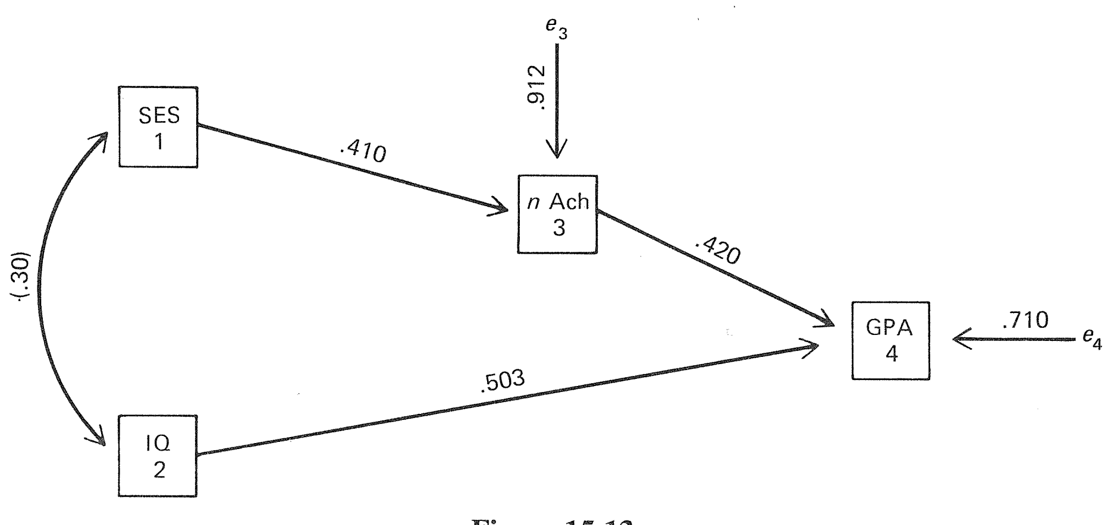
Dokáže model bez přímého kauzálního efektu SES na GPA a IQ na nAch zachytit podobně dobře jako právě identifikovaný model?

Slide 40
Metrika srovnání modelů
rozdíly mezi pozorovanou kovarianční maticí a modelem implikovanou kovarianční maticí
Chí-kvadrát modelu χ²_{M}= (N-1)F_{ML} vyjadřuje shodu modelu s daty
Má chí-kvadrát rozložení s tolika stupni volnosti, kolik jich má testovaný model
Rozdíl chí-kvadrátů dvou modelů má df = rozdílu df těchto modelů
Odpovídá náš model datům?
Srovnání našeho modelu s právě identifikovaným (jehož df=0)
Odpovídá model A datům lépe než model B?
Výše uvedené jsou statistické testy hypotéz se všemi jejich nedostatky

Slide 41
Další ukazatele fitu
RMSEA – Čím menší, tím lepší. Chceme <0,08. Horní mez 90%intervalu spolehlivosti by neměla přesahovat 0,10. Trestá za komplexitu.
CFI – Liberální, čím vyšší tím lepší. Chceme >0,95
SRMR – vychází ze standardizovaných reziduí, čím menší, tím lepší, chceme <0,08

Slide 42
Maticový zápis lineární regrese
https://onlinecourses.science.psu.edu/stat501/node/382/

